Slide 1
Та яагаад багш гэх энэхүү мэргэжлийг сонгосон бэ?

Slide 2
Улс орон болон монгол улсын багшийн цалин

Slide 3
Багш нарын цалингаар дэлхийг тэргүүлэгч улс орон

Slide 4
1. Люксембург $ 97,808
2. Швейцари $ 68,849
3.Герман $ 64,289
4.Голланд $ 59,894
5.Канад $ 56,422

Slide 5
6. Ирланд $ 54,954
7. Дани $ 53,004
8. Бельги $ 49,185
9. Австраль $ 48,937
10. Өмнөд солонгос $ 48,181

Slide 6
11.Шотланд $ 47,984
12.АНУ $ 47,165
13.Япон $ 45,741
14. Испани $ 44,352
15. Австри $ 44,352

Slide 7
16. Англи $ 44,269
17. Шинэ Зеланд $ 42,241
18.Финланд $ 40,702
19.Португал $ 39,424
20.Норвеги $ 38,533

Slide 8
21.Швед $ 35,822
22. Итали $ 35,273
23. Франц $ 35,236
24. Словен $ 32,193
25. Грек $ 28,184

Slide 9
26. Исланд $ 27,047
27. Турк $ 25,468
28. Израел $ 24,496
29. Чили $ 24,091
30. Мексик $ 22,250

Slide 10
Монгол $4200

Slide 11

Герман
$ 64,289=115,720,000₮
Герман (герм. Deutschland), албан ёсоор Холбооны Бүгд Найрамдах Герман
Герман нь НҮБ, НАТО, Их Найм, G4 зэрэг байгууллагуудын гишүүн
Мөнгөний нэгж ЕВРО
ДНБ нэг хүнд $44,555 манай улсаас 12 дахин их
Дунд сургуулын багшийн цалин дунджаар 9,643,000 ₮ манай улсаас 13 дахин их

Slide 12
ДНБ нь дэлхийд тавд (худалдан авах чадвараар харьцуулсан), эсвэл гуравт (нэрлэсэн) ордог. Мөн дэлхийн хамгийн том экспортлогч орон юм. Германы гадаад орнуудад үзүүлэх тусалцаа нь дэлхийд хоёрт ордог бөгөөд цэрэг армийн зарцуулалт нь зургаад орно. Герман нь амьдралын чанар өндөртэй бөгөөд нийгмийн аюулгүй байдлыг хангах нарийн системийг бий болгожээ. Европын үйл ажиллагаанд чухал байр суурь эзлэдэг бөгөөд дэлхийн орнуудтай сайн хамтын ажиллагаатай. Герман нь шинжлэх ухаан, технологийн салбарт тэргүүлэгч орнуудын дунд жагсдаг.

Slide 13

Швейцари
$ 68,849=123,928,000₮
Швейцари улс албан ёсоор Холбоот Швейцари Улс
Швейцари бол дэлхийн хамгийн баян орнуудын нэг мөн.
ДНБ нэг хүнд $43,369 манай улсаас 11 дахин их
Мөнгөний нэгж Швейцар франк CHF
Дунд сургуулын багшийн цалин дунджаар 10,327,000₮ манай улсаас 15 дахин их

Slide 14

Люксембург
$ 97,808=176,054,000
Люксембургийн Их Вант Улс нь аялал жуулчлал худалдаа наймаа өндөр хөгжсөн улс юм.
ДНБ нэг хүнд $ 120,560 манай улсаас 33 дахин их
Дунд сургуулын багшийн цалин дунджаар 14,671,000 манай улсаас 26 дахин их

Slide 15

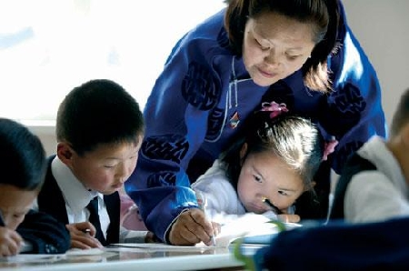
Монгол
$4200=7,560,000₮
ДНБ нэг хүнд 3,627$
Дунд сургуулын багшийн цалин дунджаар 350$ буюу 630,000₮

Slide 16
Дунд сургуулийн багшийн цалин болох 630,000₮ -ийг хэрхэн зарцуулах вэ?
Мөнгөн хуримтлал үүсгэх боломжтой юу?

Slide 17
Багшийн цалинг нэмэх нь зөв үү?

Slide 18
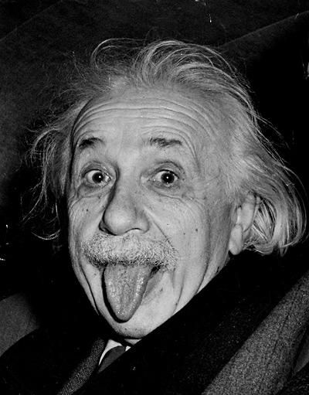
Анхаарал тавьсан та бүхэнд баярлалаа

